Slide 1



Cara Membuat Tabel di HTML
Felicia Rivera (XI RPL 2)
Teks Prosedur Bahasa Indonesia

Slide 2







Pembahasan
1
2
3
4
Pendahuluan
Alat
Langkah
Hasil

Slide 3





Pendahuluan
Nama | Kelas | Jurusan
Felicia Rivera | XI | RPL
Fauzan Badar Brahim | XI | RPL
Mukgot Ega Sahputra | XI | RPL

Slide 4




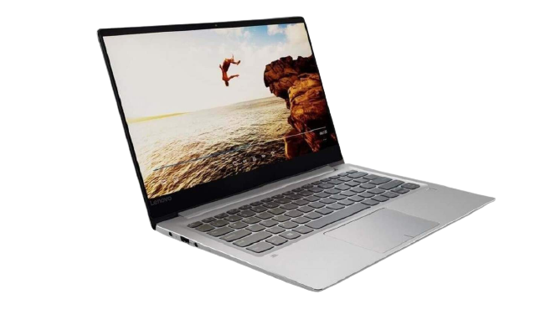

ALAT
Laptop
Visual Studio Code

Slide 5




Cara Membuat Tabel di HTML

Slide 6
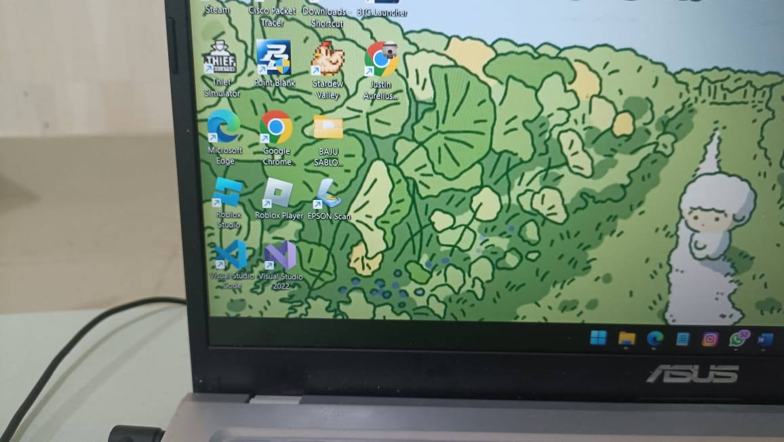


Cara Membuat Tabel di HTML
Visual Studio Code

Slide 7
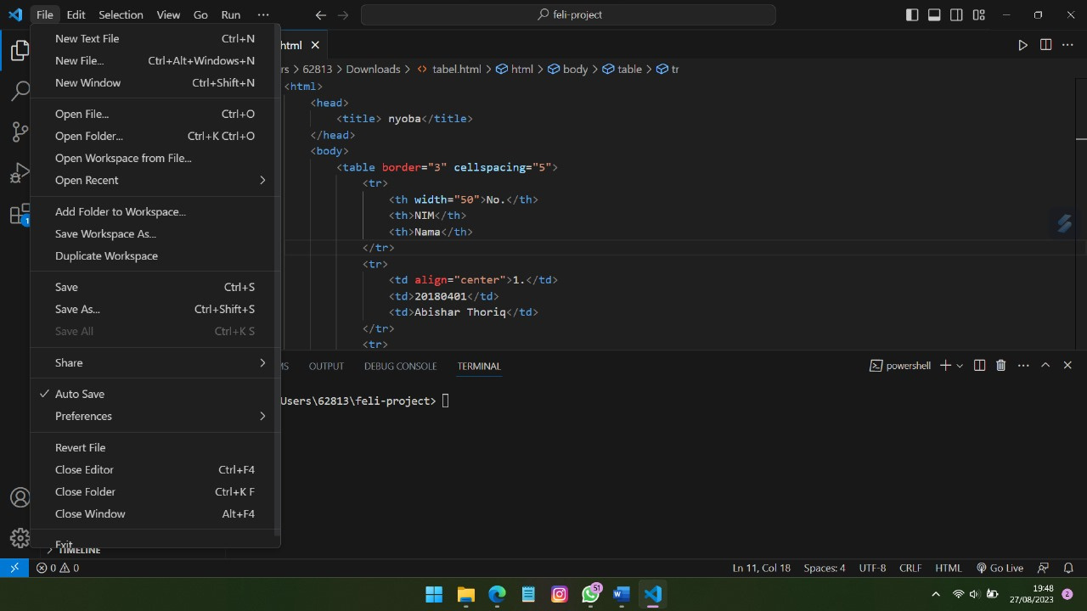


Cara Membuat Tabel di HTML
New Text File

Slide 8

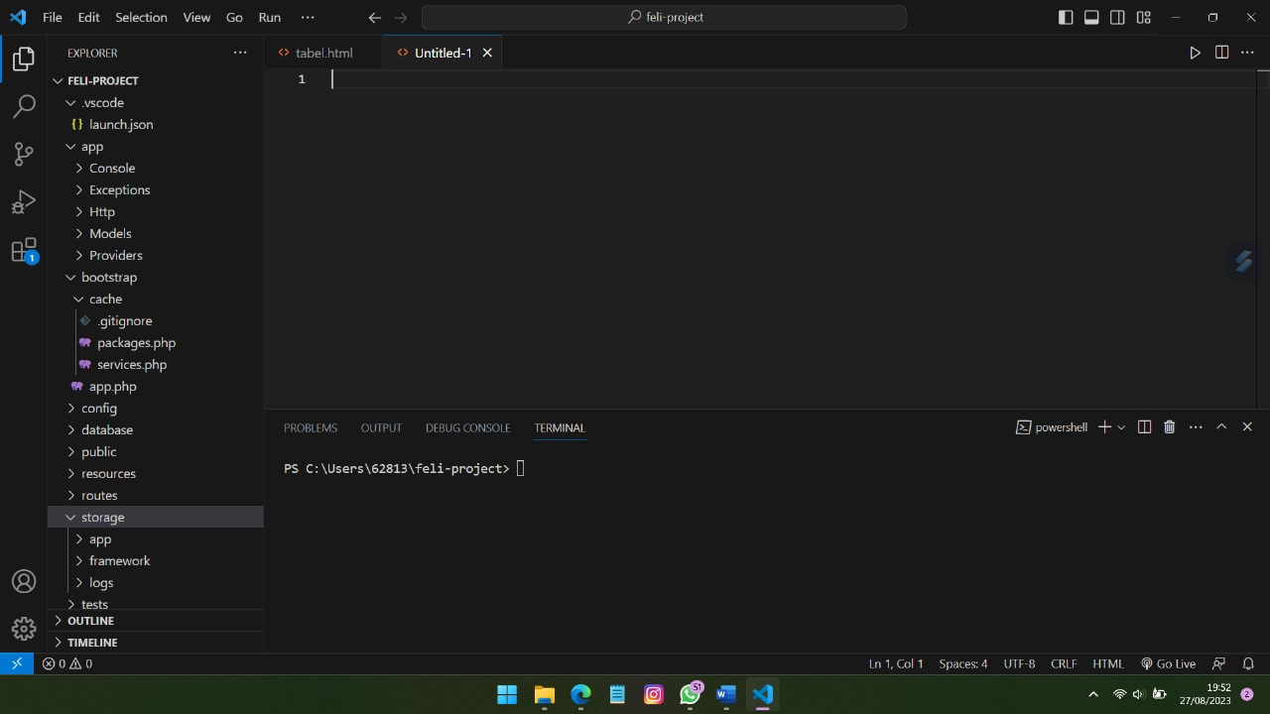


Cara Membuat Tabel di HTML

Slide 9

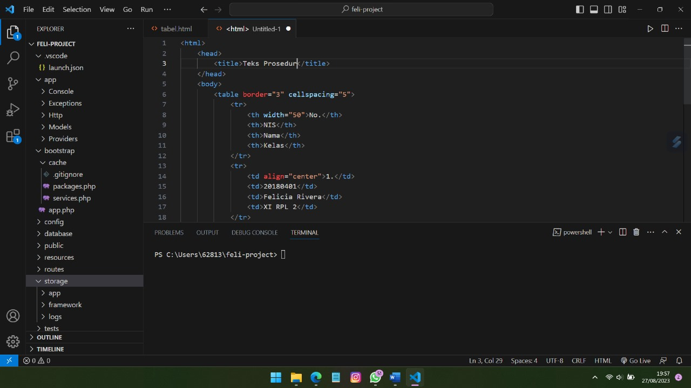
Cara Membuat Tabel di HTML
<title>
<table border>
<th>
<tr>
<td>

Slide 10
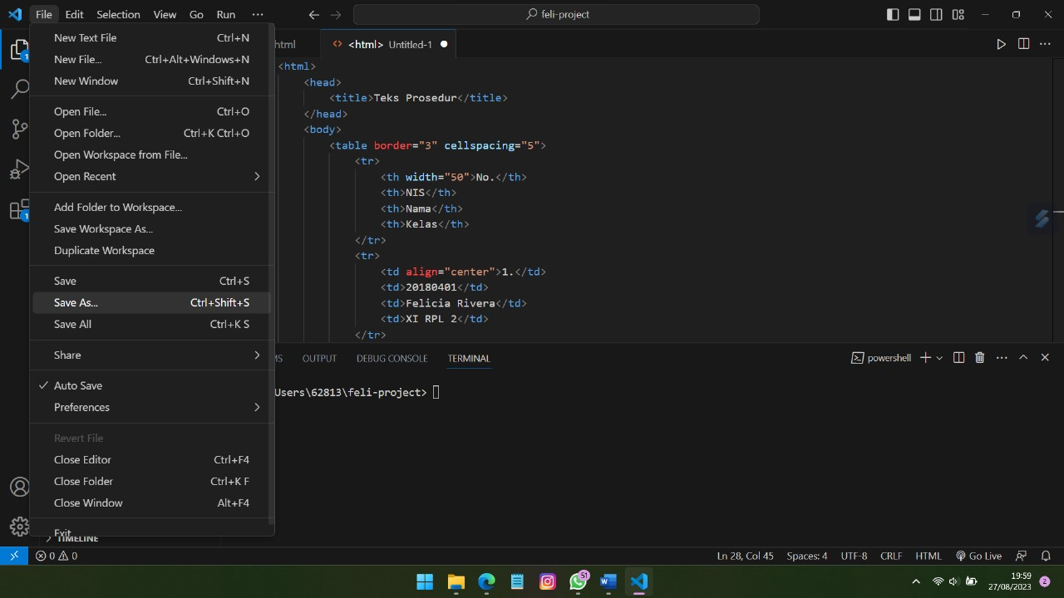
Cara Membuat Tabel di HTML
CTRL + S

Slide 11
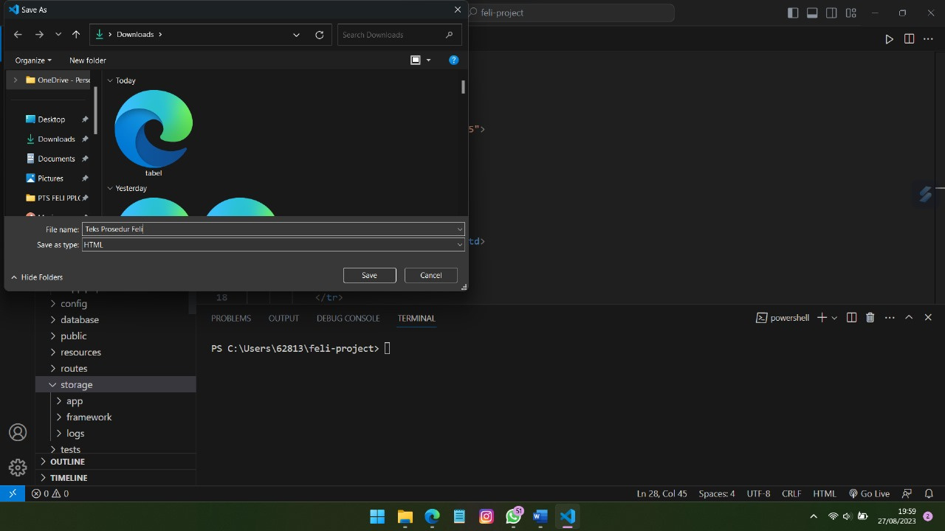


Cara Membuat Tabel di HTML
.HTML

Slide 12
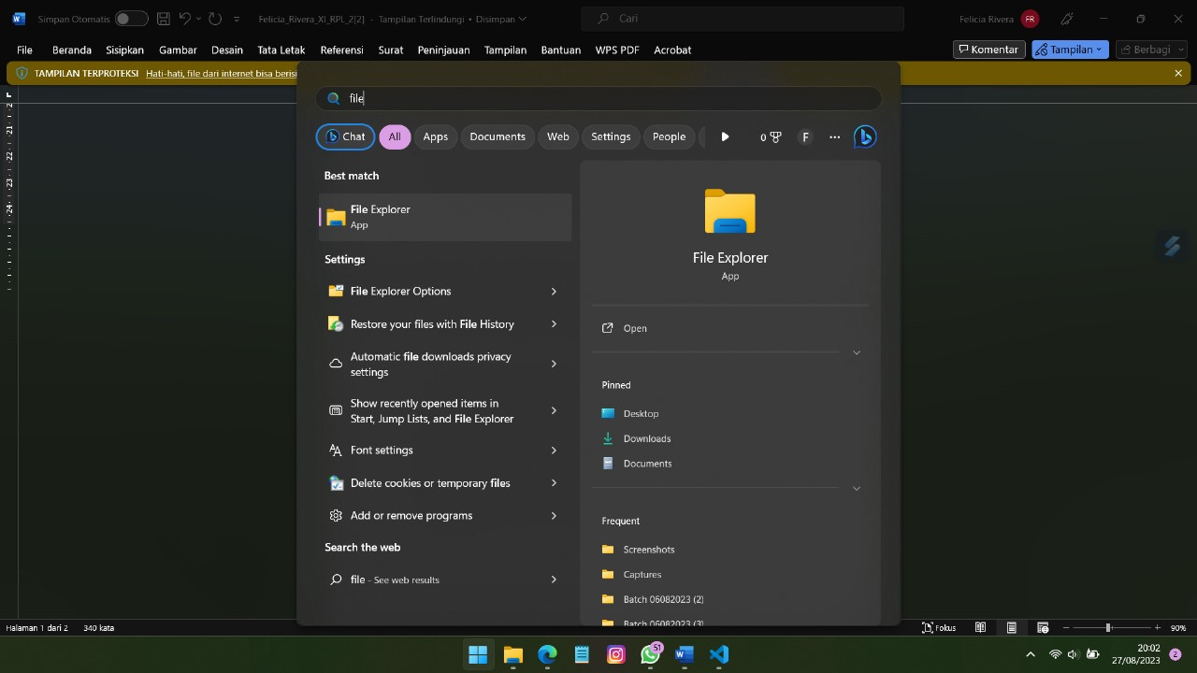




Cara Membuat Tabel di HTML

Slide 13
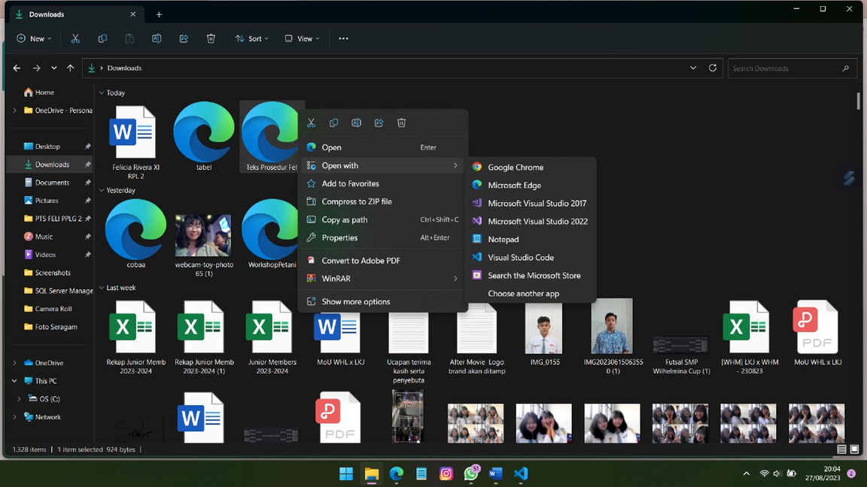




Cara Membuat Tabel di HTML

Slide 14

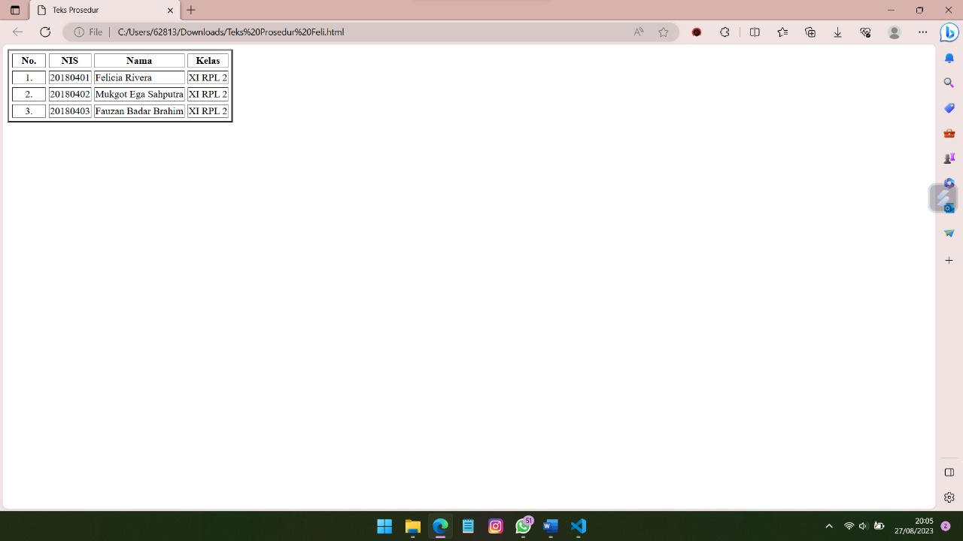



Hasil

Slide 15



Terima Kasih
Felicia Rivera (XI RPL 2)

